Slide 1
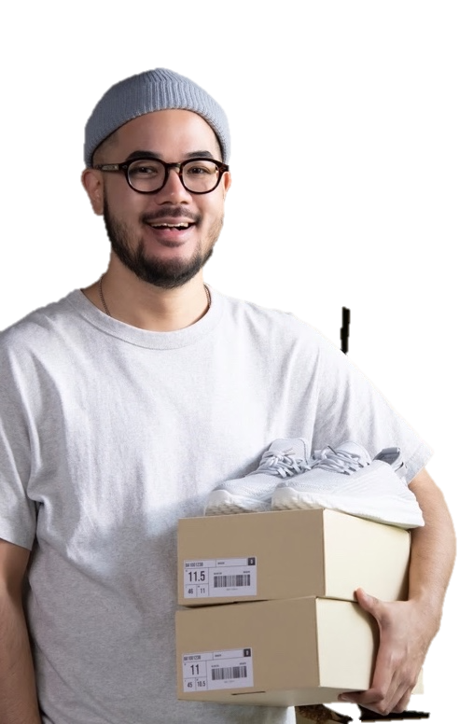
РЕШЕНИЯ ДЛЯ ПРЕДПРИНИМАТЕЛЕЙ
КАК МАЛОМУ БИЗНЕСУ РАБОТАТЬ С ЭФФЕКТИВНОСТЬЮ КРУПНОГО

Slide 2
Отраслевые решения
Недвижимость
Транспорт
ЖКХ
Специализированные под отрасли цифровые
сервисы, встроенные в СберБизнес
Услуги
Автоматизация бизнес-процессов
Актуальная аналитика бизнес-метрик
Розничная торговля
Специфичные модули для отраслей
Персональные рекомендации
и предложения по развитию бизнеса
Управление продажами В2В
Кафе и Рестораны
Для клиентов Сбера решения бесплатны
Сбербизнес для селлеров
2

Slide 3
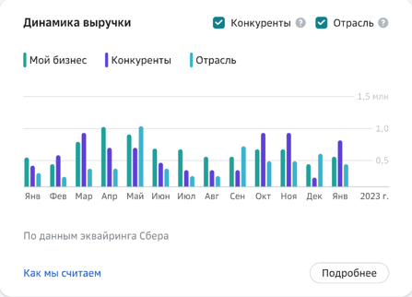
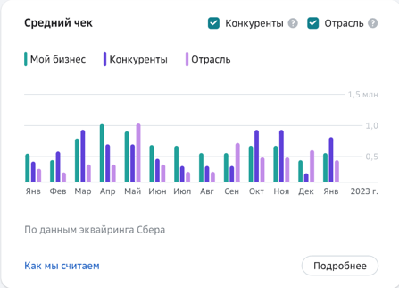
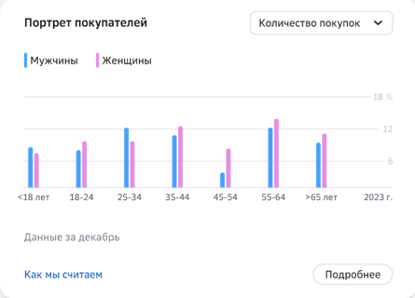
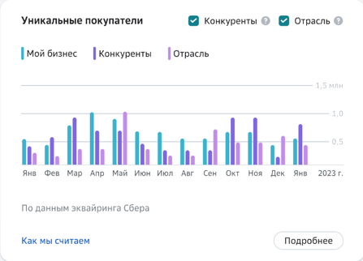
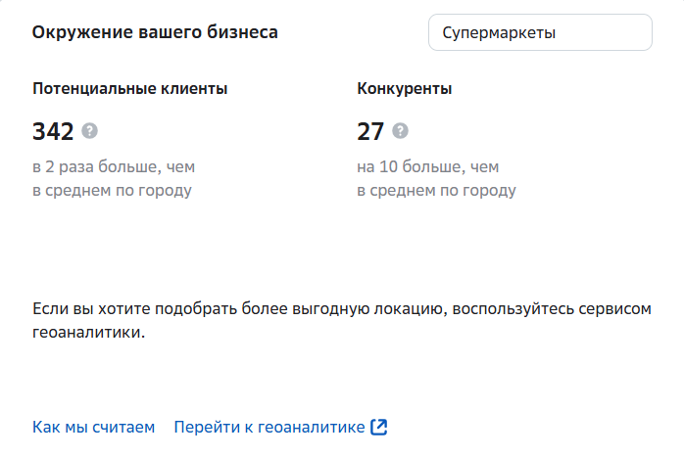
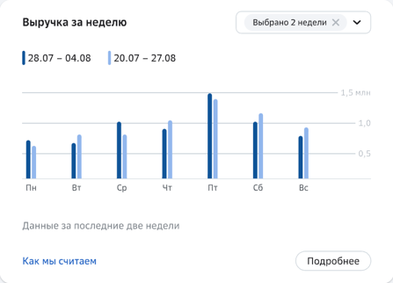
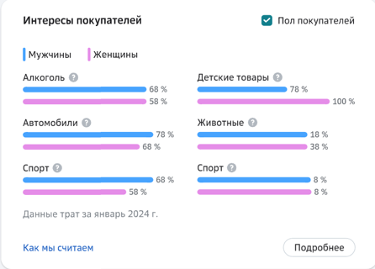
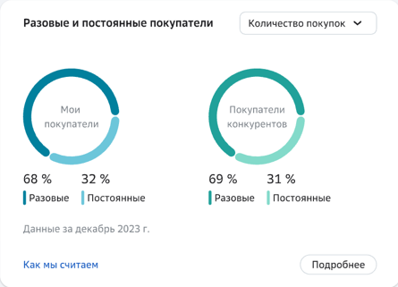
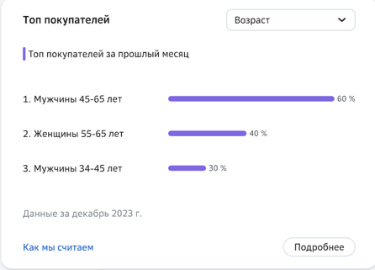
ОТР Мой розничный бизнес
Делимся знаниями
Реальные данные для Бизнеса
Анализируйте пол, возраст, возвращаемость и интересы покупателей, ориентируясь на данные об их тратах
Сравнивайте финансовые показатели с конкурентами в регионе
Аналитика конкуренции в локации и удобный сервис выбора помещений с учетом специфики бизнеса
Финансовые показатели
Портрет покупателя
Управление Репутацией
Геоданные
3

Slide 4
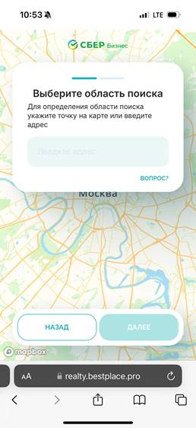
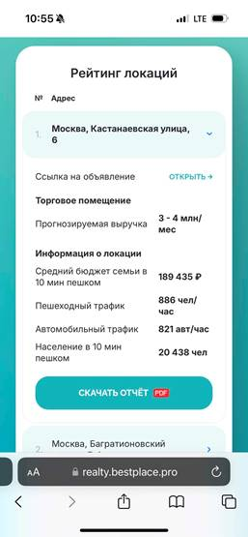
ОТР Мой розничный бизнес
Геоаналитика на новом уровне
Подбор локации для бизнеса
Покупательская способность по локациям
Лучшие места для разме-щения наружной рекламы
4

Slide 5
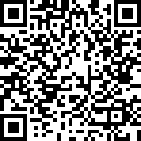
Сайт визитка
Создание без специальных навыков
Экономия денег на привлечении программистов
Автоматический подбор фото и текстов
Нейросеть сгенерирует описание сайта и подберет фото под ваш тип бизнеса
Встроенная CRM-система
Все заказы на товары и услуги попадают в единый раздел
Приём онлайн-платежей и доставка товаров Юkassa для оплаты за товары и модуль доставки
Помогаем создать собственный сайт
С сентября 2023 по апрель 2025: создано 36 тыс. сайтов, опубликовано в сети Интернет 31 тыс.
5

Slide 6
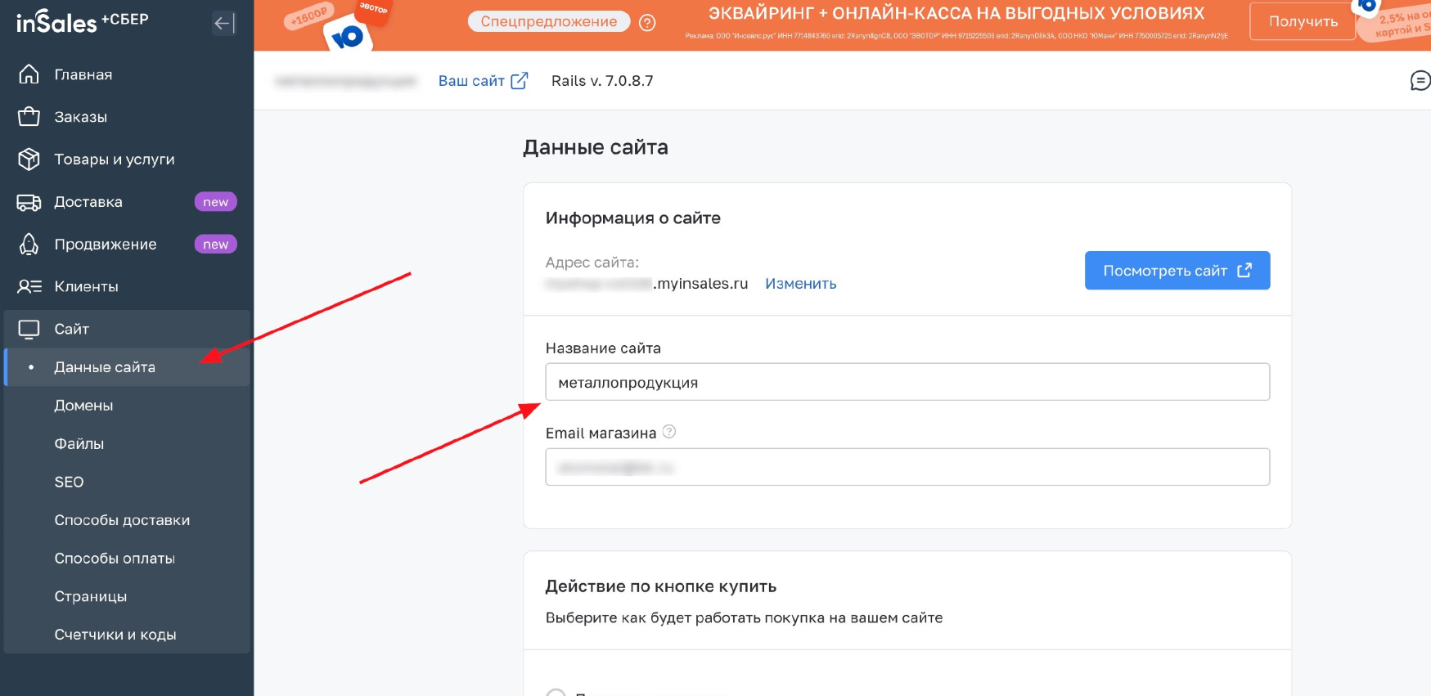
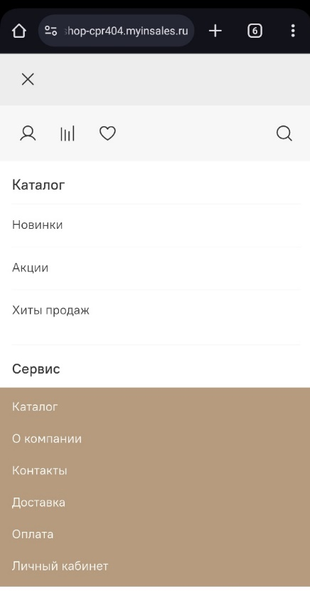
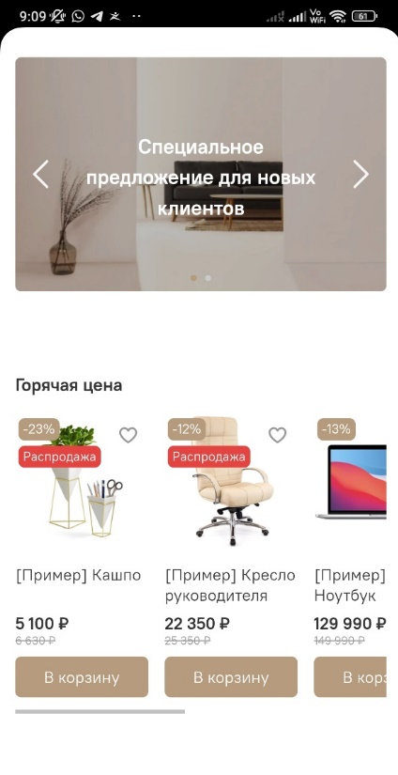
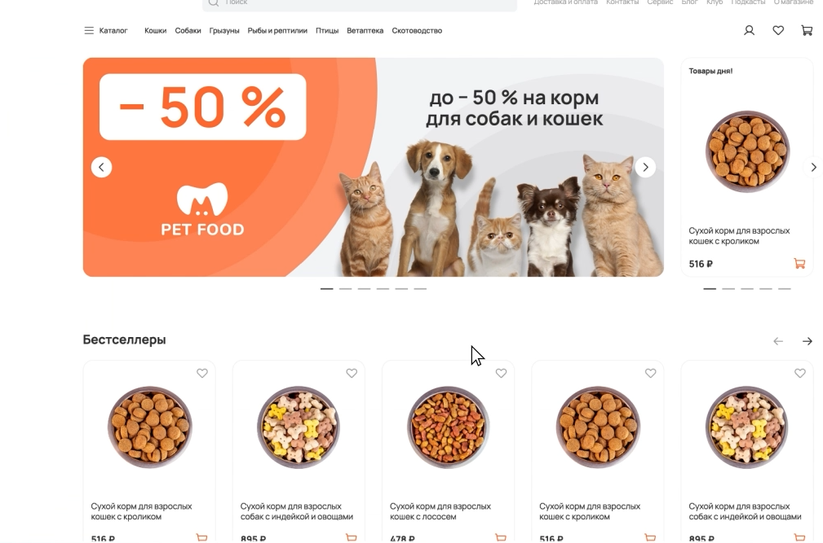
Сайт-визитка
Создание сайта-визитки
1
Авторизуйтесь
Войдите через интернет-банк, если вы уже клиент СберБизнеса, или откройте счет
2
Создайте сайт-визитку
Укажите название, категорию бизнеса, контакты компании и дождитесь завершения создания сайта
3
Ознакомьтесь с результатами нейросети
Добавьте новые блоки, отредактируйте текст и замените изображение при необходимости
4
Опубликуйте сайт
Делитесь сайтом в соц сетях и мессенджерах, привлекайте трафик из поисковых систем и любым другим способом
6

Slide 7
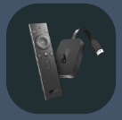
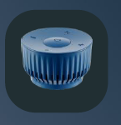
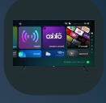
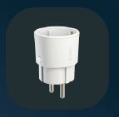
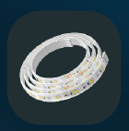
Умные устройства
SberBox. Одновременно Smart TV, музыкальный центр и игровая консоль в крошечном корпусе
Создание атмосферы комфорта посетителя в вашем пространстве – установите колонку SberBoom для запуска музыки или SberTV для трансляции TB каналов – подходит для кафе/салона/гостиницы
SberBoom. Умная колонка с премиальным звуком, детектором шума и умным домом
SberBoom mini. Портативная мини колонка с объемным звуком
Улучшение уровня своего отеля за счет виртуальной витрины «Салют Отель»
SberTV. Платформа Салют ТV превращает телевизор в современный развлекательный центр, где всё есть: популярные онлайн- кинотеатры, видео, музыка, фитнес, браузер, игры. В телевизорах Сбер живет голосовой ассистент Салют.
Умные устройства. Реагируют на открытие, протечки, движение, температуру и влажность.
Повышение лояльности клиентов и сотрудников за счет запоминающихся подарков
Подписку СберЗвук и Окко для демонстрации в публичных местах необходимо приобретать отдельно
Устройства активируются по подписке СберПрайм - приобретается отдельно
7

Slide 8
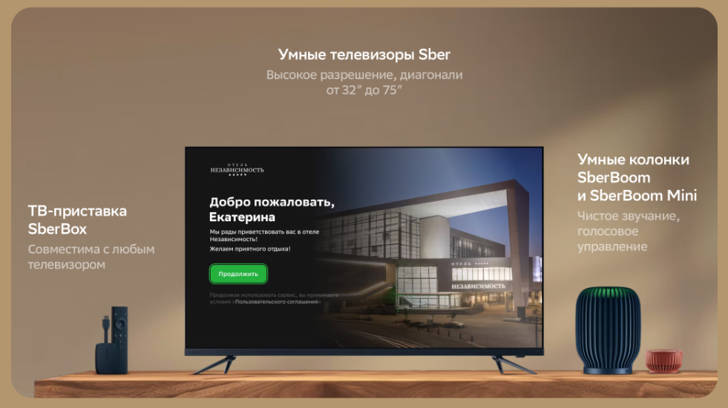
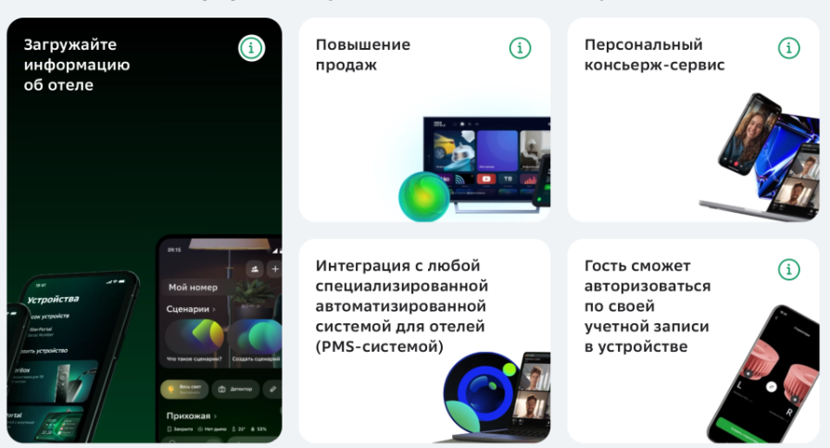
Умные устройства. Салют Отель
Салют Отель выполняет функции:
8

Slide 9
Звук для Бизнеса
Аудиосервис
для вашего бизнеса
Легальная музыка
Использование легальной музыки позволит избежать штрафов от 12 тыс. руб. За каждую композицию, воспроизведенную без лицензии
Один договор
Достаточно одного лицензионного договора, который вы заключаете при оплате подписки Звук Бизнес. Без риска штрафов от РАО и ВОИС
Увеличение продаж
79% гостей покупают больше, когда играет хорошая музыка. Еще 73% посетителей ассоциирует хорошую музыку с качественными товарами и слугами
Стоимость одной музыкальной зоны 2 190 р./мес.
9

Slide 10
Таргетированная реклама (СберТаргет)
Для запуска рекламы необходимо:
Выбрать рекламный канал в зависимости от целей или узнайте у виртуального маркетолога, где лучше проводить кампанию
Настроить целевой сегмент, склонных к покупке, по полу, возрасту, интересам и поведению
Разместить рекламный текст и изображения
Запустить рекламу в поисковике, соцсетях, на картах, в СМС, в Яндексе, Вконтакте, Одноклассниках, Авито.
Нужна реклама, но нет нужного специалиста в штате, можно воспользоваться услугами таргетолога.
Стоимость сервиса от 900 руб./мес.
10

Slide 11
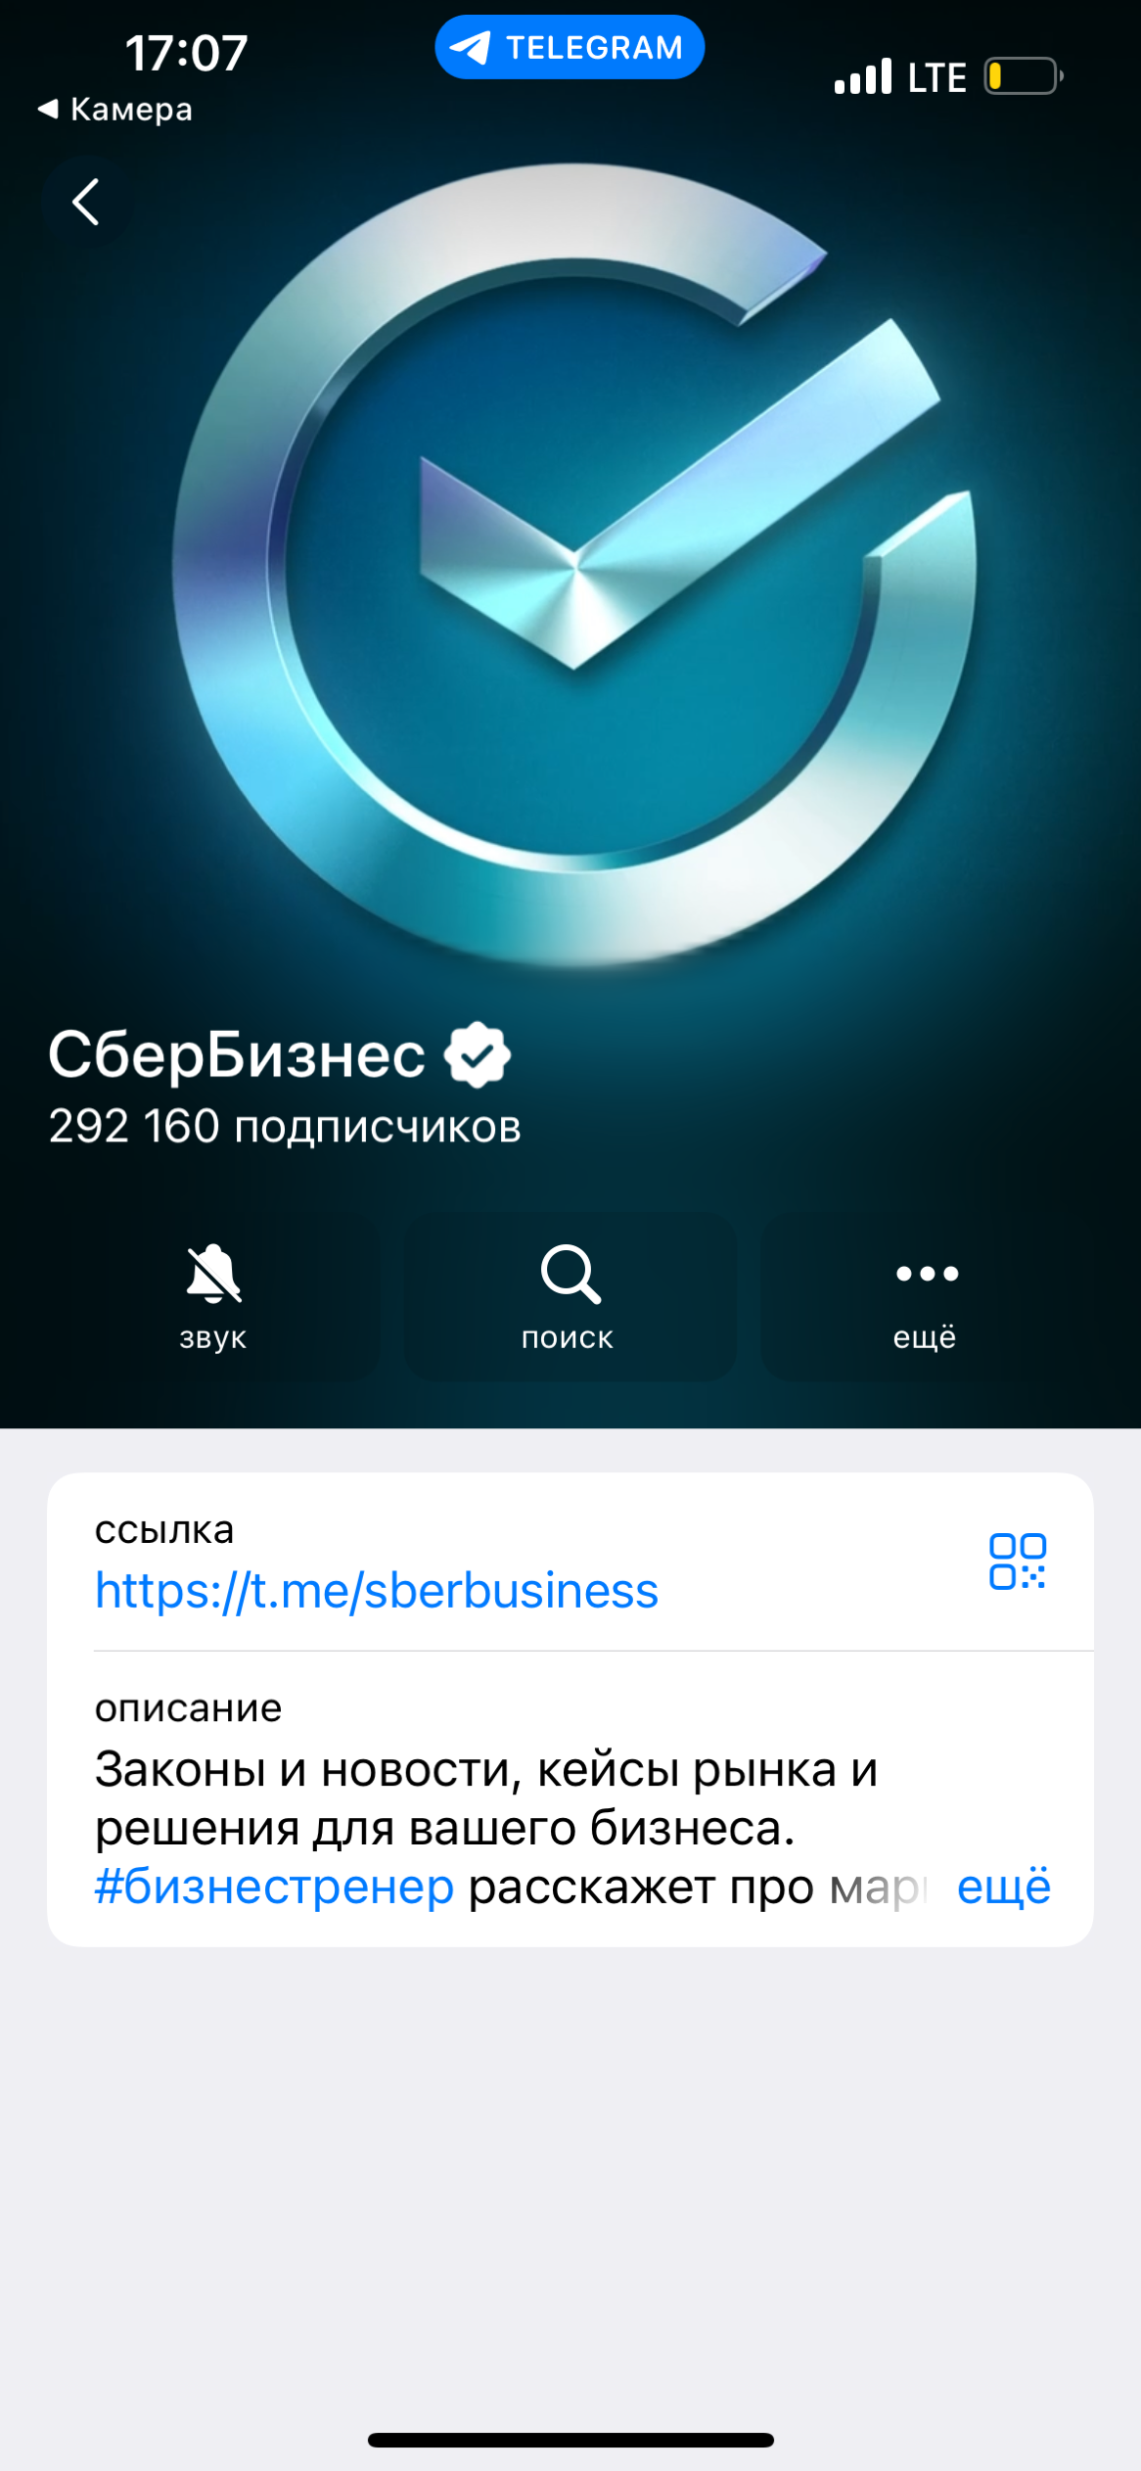
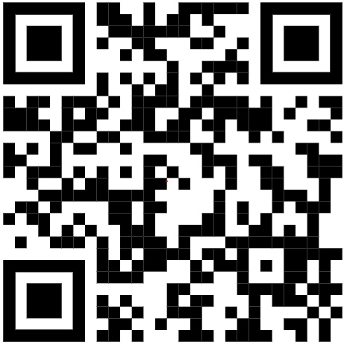
ОТКРОЙТЕ НОВЫЕ
ВОЗМОЖНОСТИ
ДЛЯ ВАШЕГО БИЗНЕСА
СО СБЕРОМ
СБЕРБИЗНЕС – TELEGRAM
Законы и новости, кейсы рынка и решения для вашего бизнеса # бизнес-тренер расскажет про маркетинг, тренды и управление ресурсами.

